Slide 2



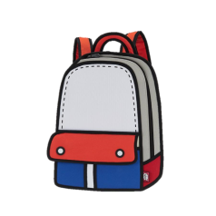

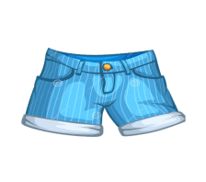






Slide 3
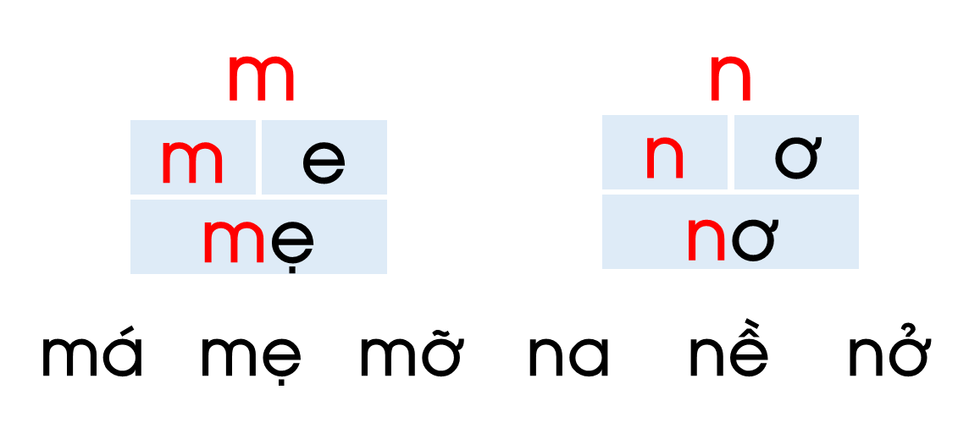

Slide 4

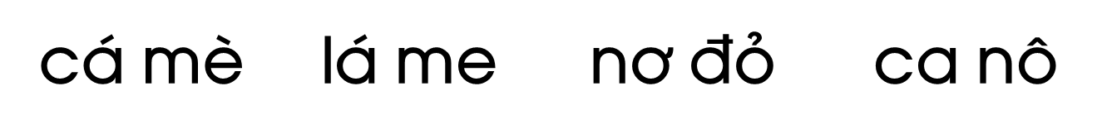

Slide 5
cá mè
lá me
ca nô
nơ đỏ

Slide 6
Bố mẹ cho Hà đi ca nô.

Slide 7
nơ đỏ

Slide 8


Slide 9
Bố mẹ

Slide 10


